Slide 1


Generatív AI eszközök &
etikai kérdések

Slide 2
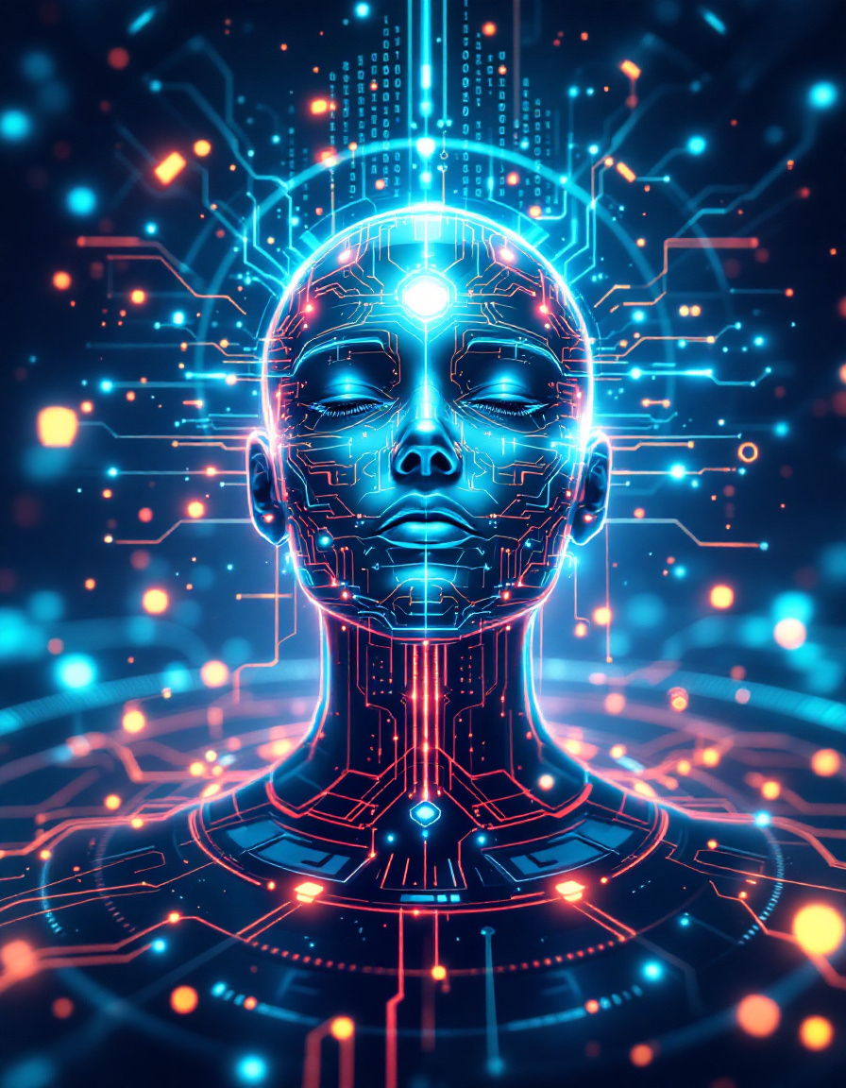
Rendeletek, iránymutatások és útmutatók
A mesterséges intelligencia eszközök használatát jelezni kell , és tiszteletben kell tartani a szellemi tulajdonjogokat.
A mesterséges intelligencia használata nem áshatja alá az eredetiséget, és nem vezetheti félre az értékelőket.
A diákoknak írásos nyilatkozatban kell nyilatkozniuk a mesterséges intelligencia használatáról.
Az oktatóknak a kurzusaikban és a tantervekben meg kell határozniuk a mesterséges intelligencia használatára vonatkozó szabályokat, beleértve azt is, hogy a hallgatók mikor és hogyan használhatják a mesterséges intelligencia eszközeit.
Tanulmányi és Vizsgaszabályzat
Plágiumszabályzat
Etikai Kódex
Oktatási rektorhelyettesi rendelkezés a generatív mesterséges intelligencia rendszerek oktatási területen történő felhasználásáról

Slide 3

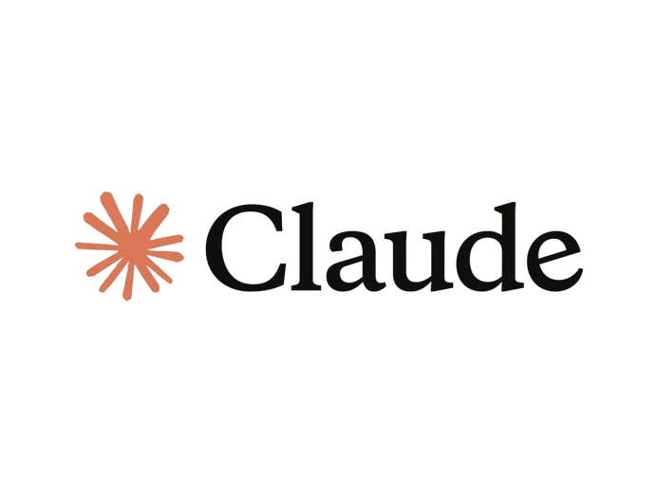


Több funkciós eszközök
ChatGPT
Alternatívák

Slide 4




Kutatás - tudományos források
Alternatívák

Slide 5





Vizualizáció
Alternatívák

Slide 6





Adat- és információfeldolgozás
Alternatívák

Slide 7



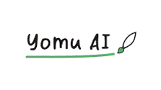

Íráskészség
Alternatívák

Slide 8

Köszönöm a figyelmet!
További információk:
dorottyagreta.arvai@uni-corvinus.hu

